Slide 1
DEPARTAMENTO DE CIENCIAS ECONÓMICAS, ADMINISTRATIVAS Y DEL COMERCIO
CARRERA DE ADMINISTRACIÓN TURÍSTICA Y HOTELERA
TRABAJO DE TITULACIÓN, PREVIO A LA OBTENCIÓN DEL TÍTULO DE LICENCIADA EN ADMINISTRACIÓN TURÍSTICA Y HOTELERA
La gestión turística en áreas protegidas para la conservación en la Reserva Geobotánica Pululahua
Autoras: Xiomara Lissette Cambi Ortega; Jazmin Carolina Pozo Criollo
Directora: MsC. Silvia Patricia Montúfar Guevara
Sangolquí 2022

Slide 2
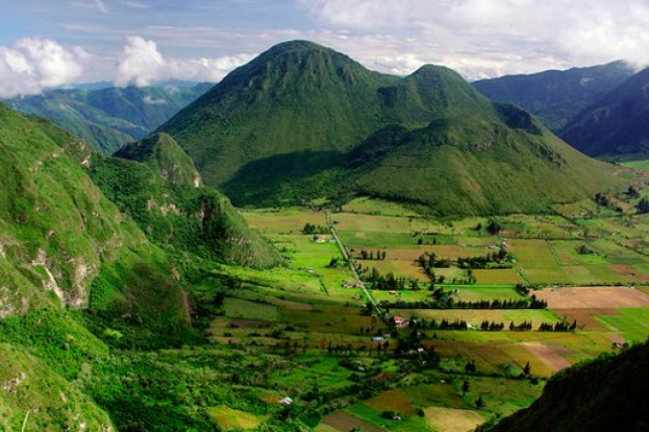
Planteamiento del problema
La gestión no tenía como prioridad al turismo
Patrimonio natural vulnerado

Slide 3
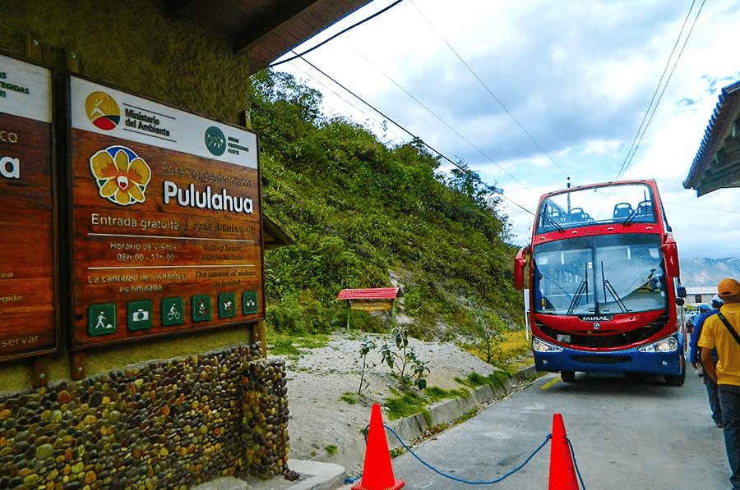
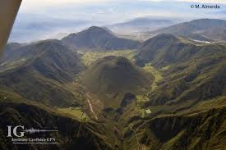
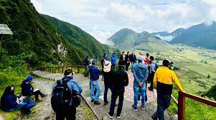
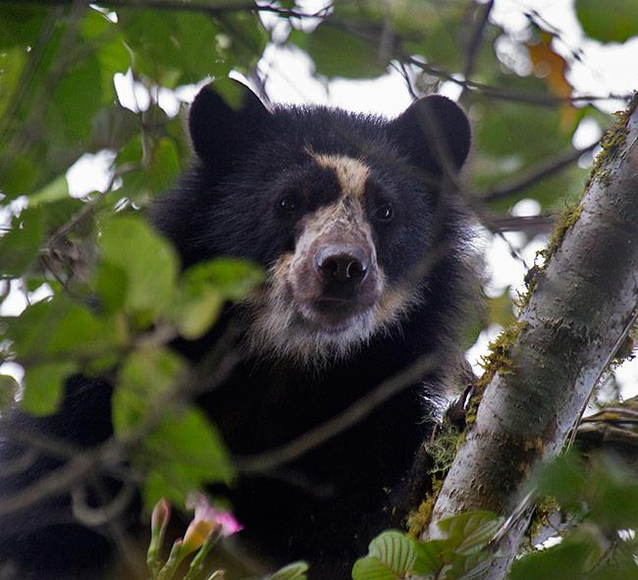
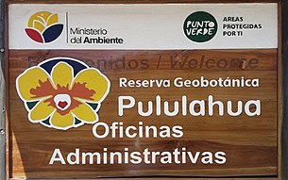
Objetivos
Analizar
Diagnosticar
Identificar
Describir
Proponer

Slide 4
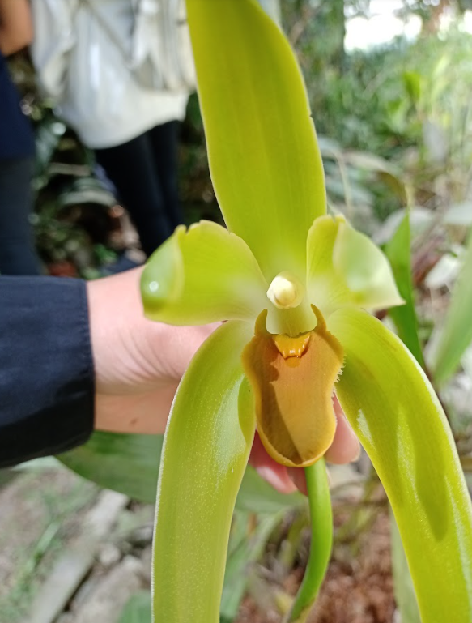
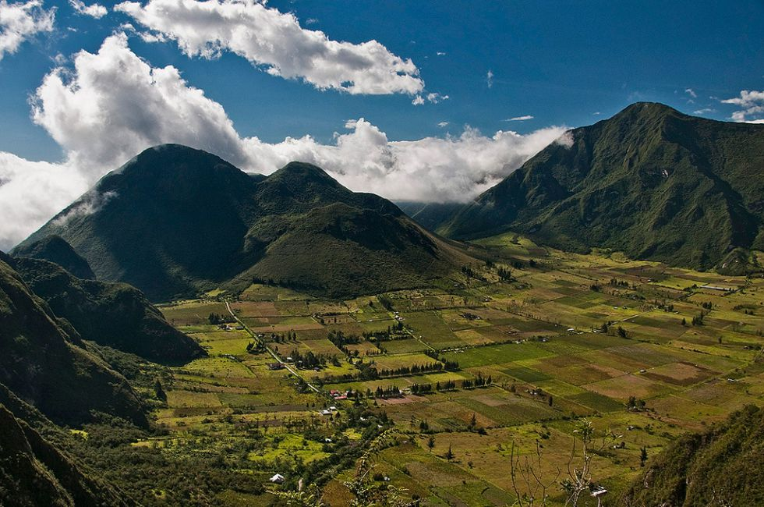
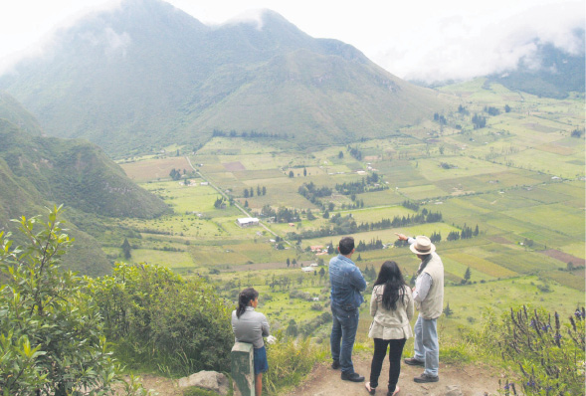
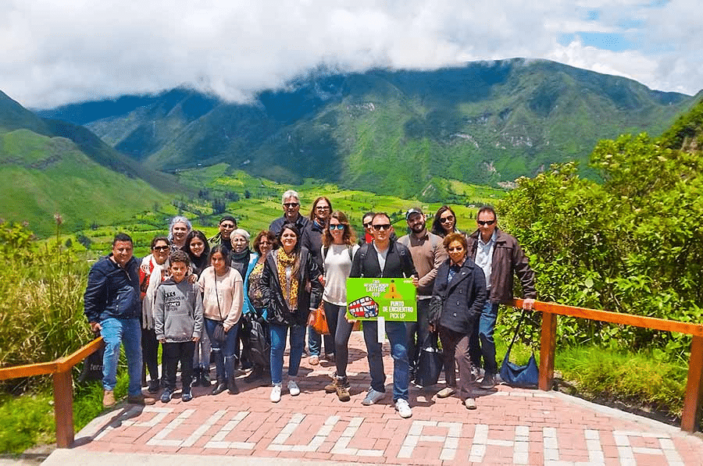
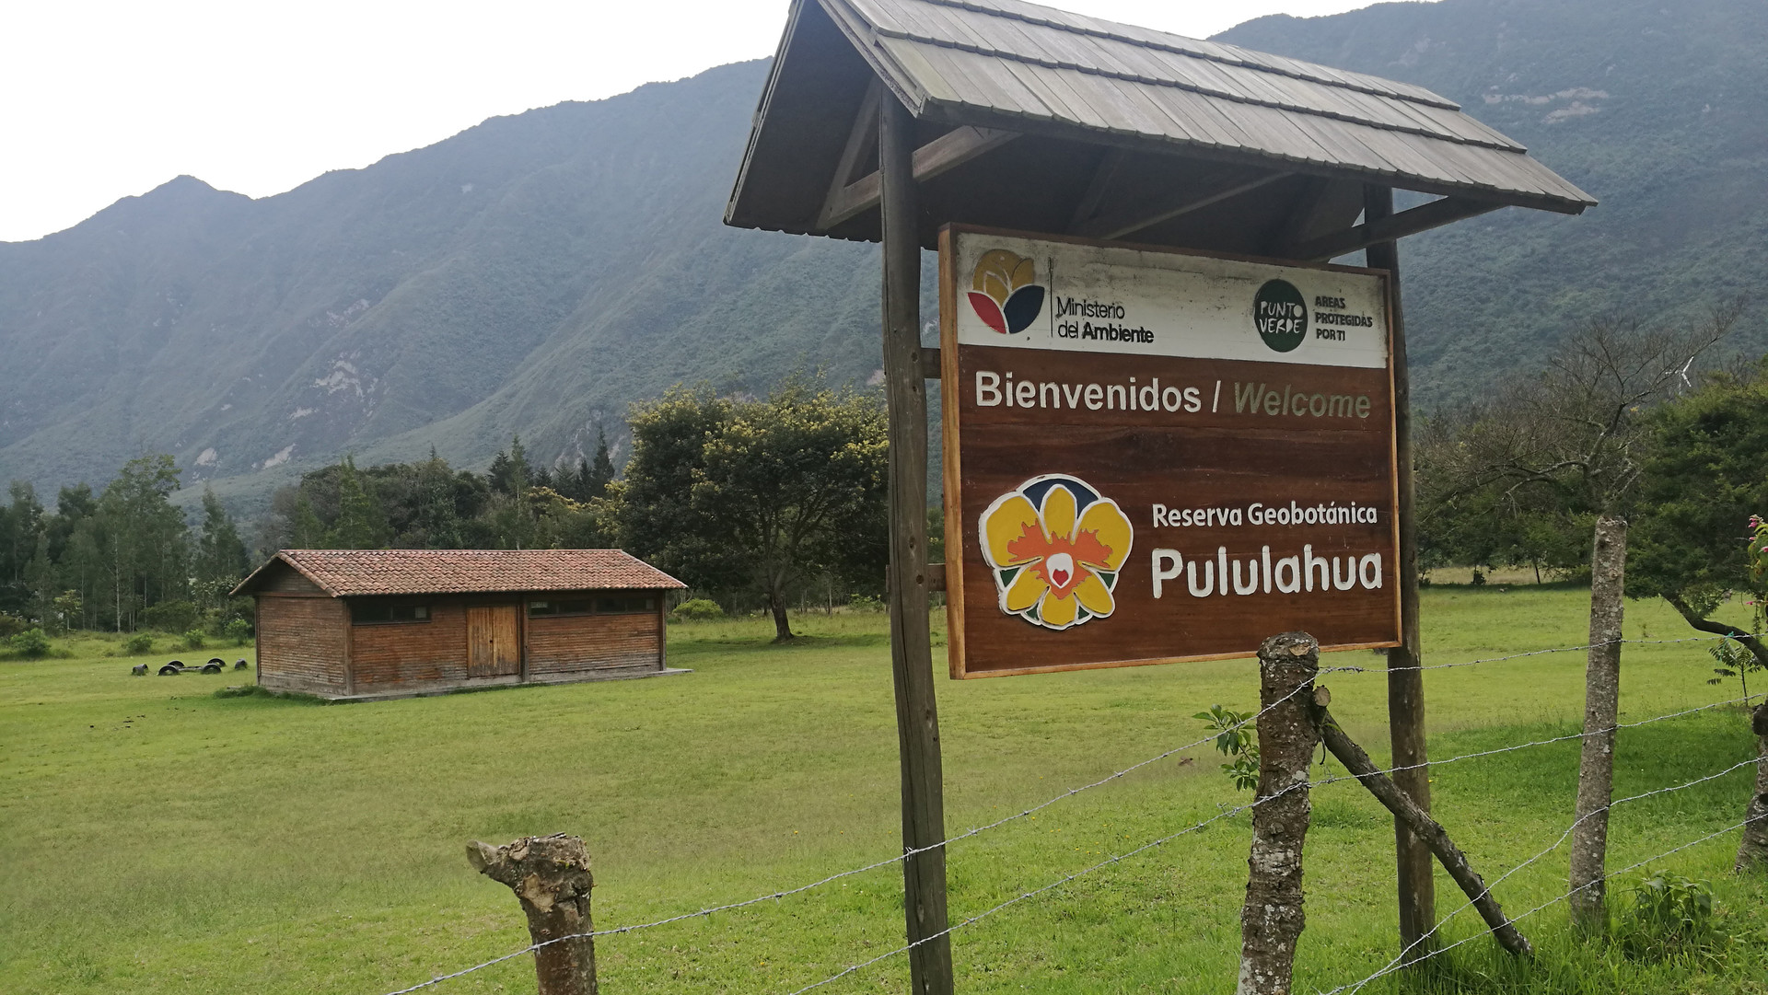
Marco Teórico
Teoría General de Sistemas
Conjunto de relaciones ambientales
Sistema Turístico de Beni
Conjunto de acciones operacionales
Conjunto de acciones estructurales

Slide 5
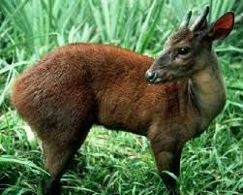
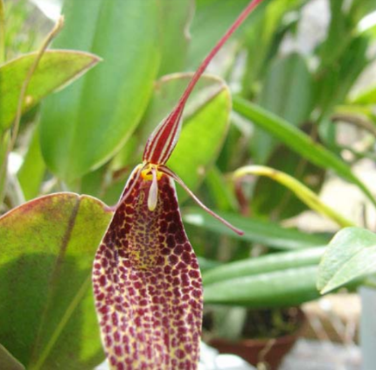
Marco Referencial
Métodos de evaluación y jerarquización de atractivos naturales.
Enfoque de una conservación multidisciplinaria.
Metodología cualitativa.
Capacitar e involucrar a la comunidad.
Valorización de recursos culturales y naturales.
Disminución del nivel de vulneración de las especies.
Proceso de inventario de especies.

Slide 6
Marco Legal
Constitución de la República del Ecuador
Ley de Gestión Ambiental
Ley Forestal y de Conservación de Áreas Naturales y Vida Silvestre

Slide 7
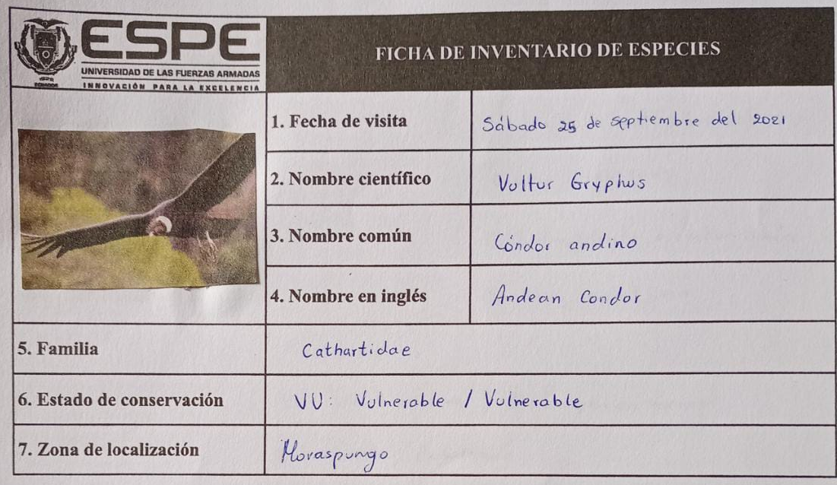
Metodología de la investigación
Tipología de investigación
Tratamiento y análisis de información
Por su finalidad
Aplicada
Por las fuentes de información
Mixto
Encuesta de tipo personal
Por las unidades de análisis
In situ
Enfoque de la investigación: Mixto
Por el control de las variables
No experimental
Entrevista a profundidad
Observación simple
Por el alcance
Descriptivo

Slide 8
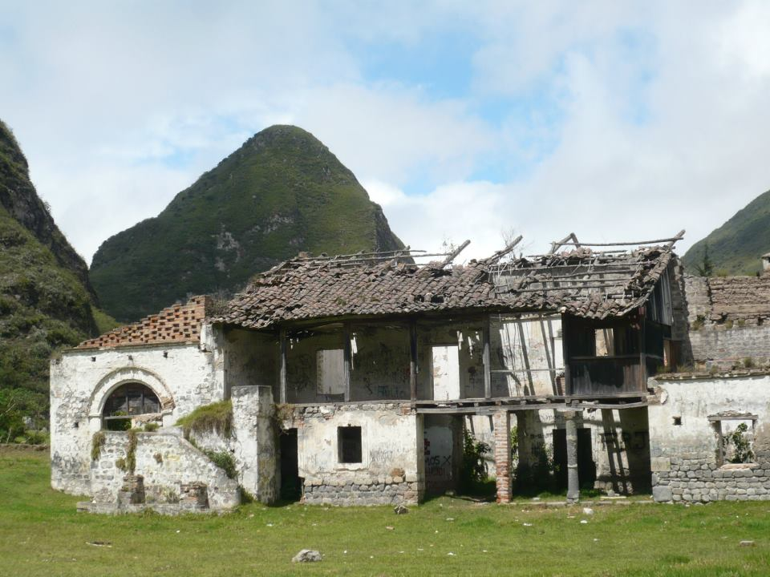
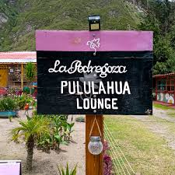
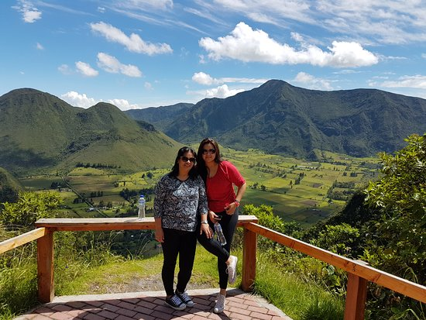
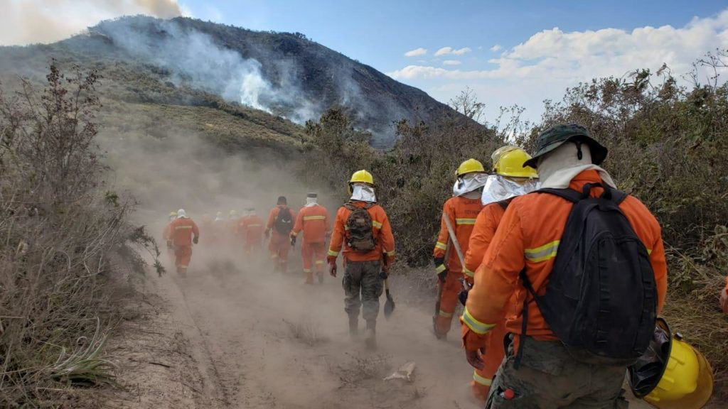
Resultados
Conjunto de Relaciones Ambientales
Cultural
Económico
Social
Ecológico

Slide 9
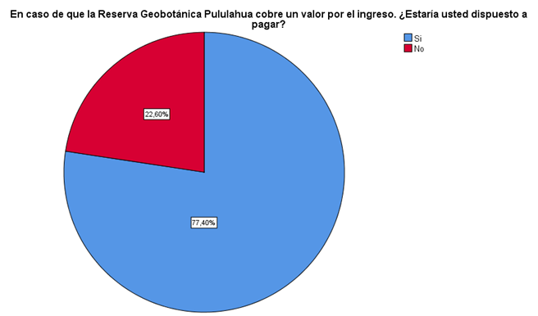
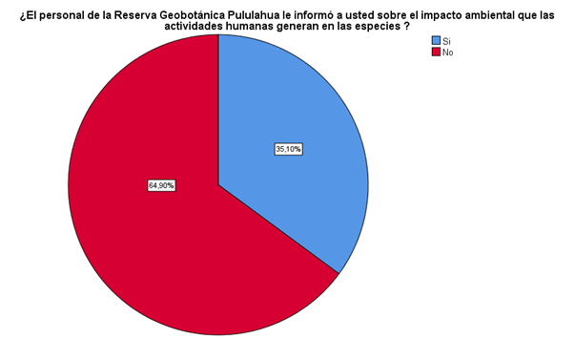
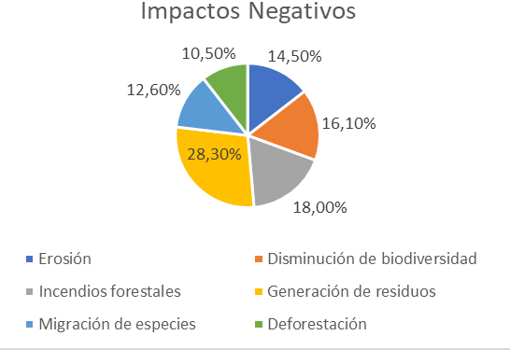
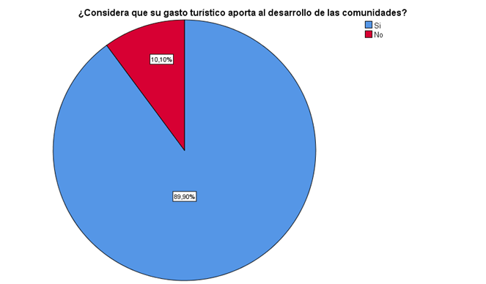
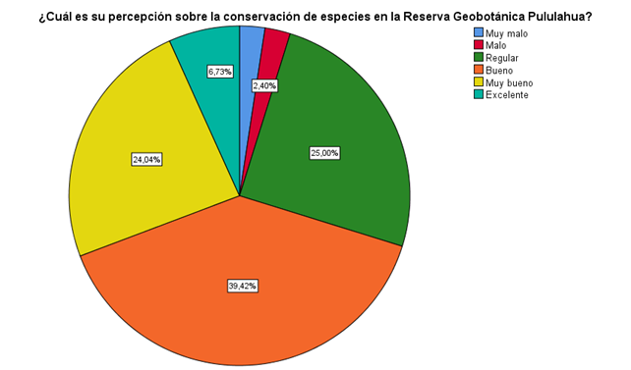
Ecológico
Turismo desordenado
Estado de conservación
Educación ambiental
Participación comunitaria
Presupuesto insuficiente
Económico

Slide 10
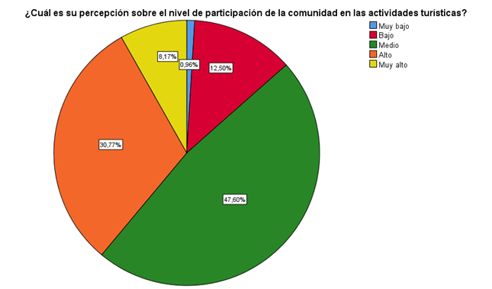
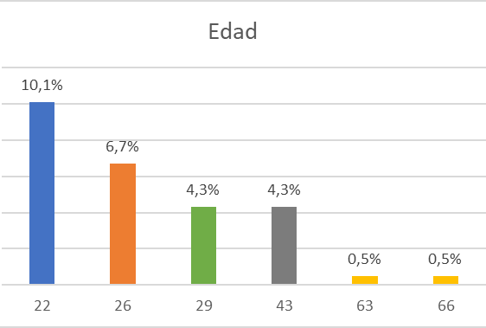
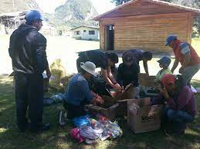
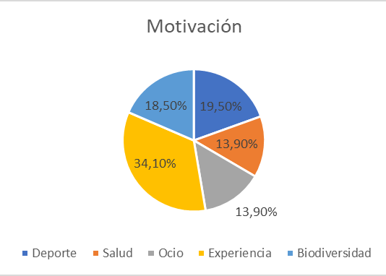
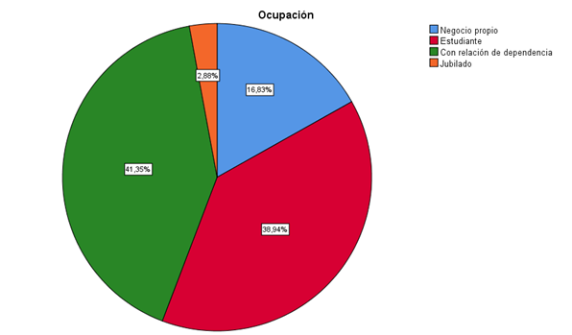
Social
Personal Insuficiente
Perfil del visitante
Pérdida de identidad
Escaso involucramiento de la RGP
Cultural

Slide 11
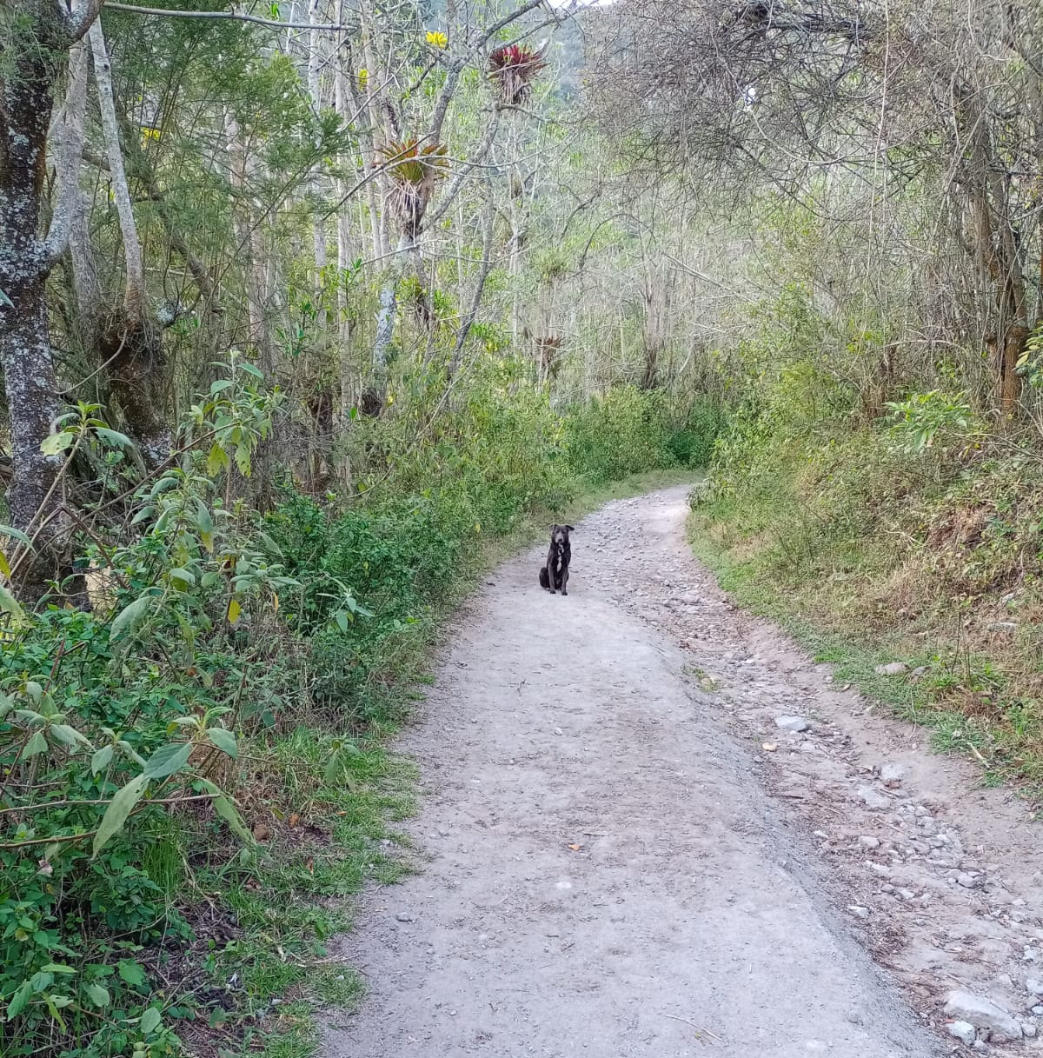
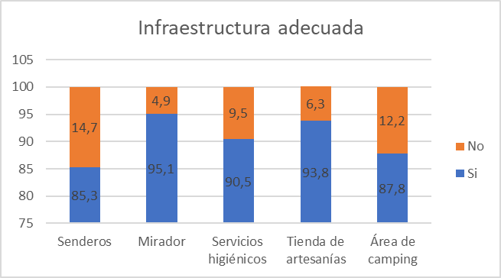
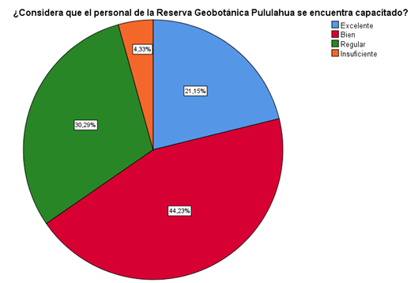
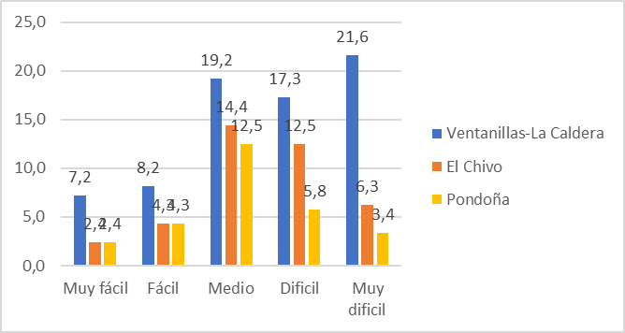
Infraestructura insuficiente para la demanda existente
Relación estrecha con organismos superiores
GAD no involucrado
Superestructura
Conjunto de acciones estructurales
Déficit de señalética
Infraestructura

Slide 12
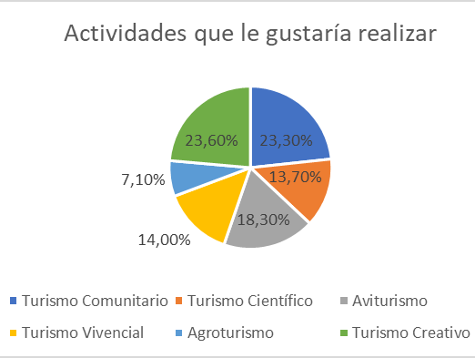
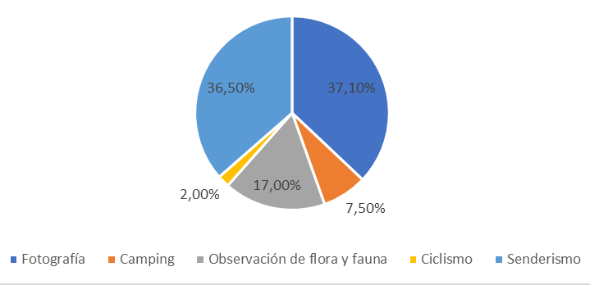
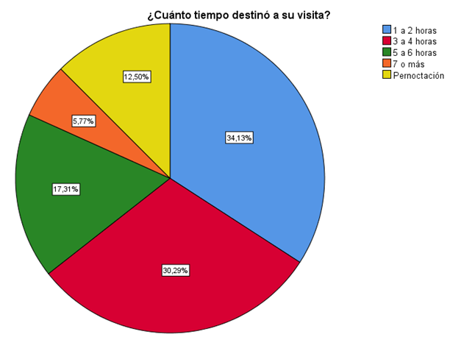
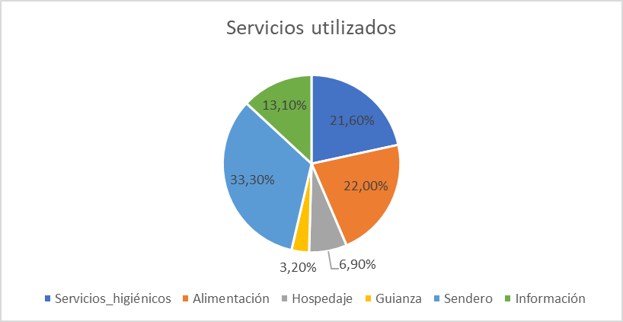
Actividades turísticas
Actividades turísticas potenciales
Oferta
Turismo en masa
Zonificaciones
Conjunto de relaciones operacionales
Falta de autonomía en su publicidad
Demanda
Visita no prolongada

Slide 13
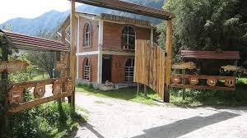
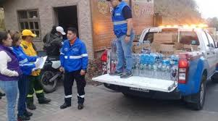
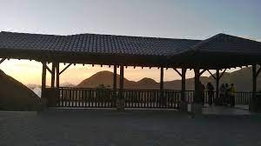
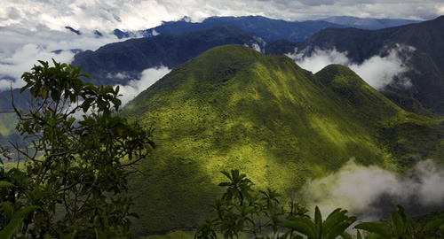
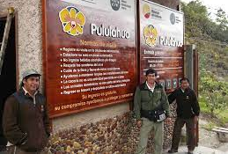
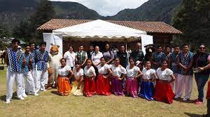
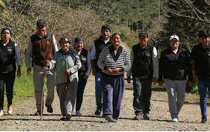
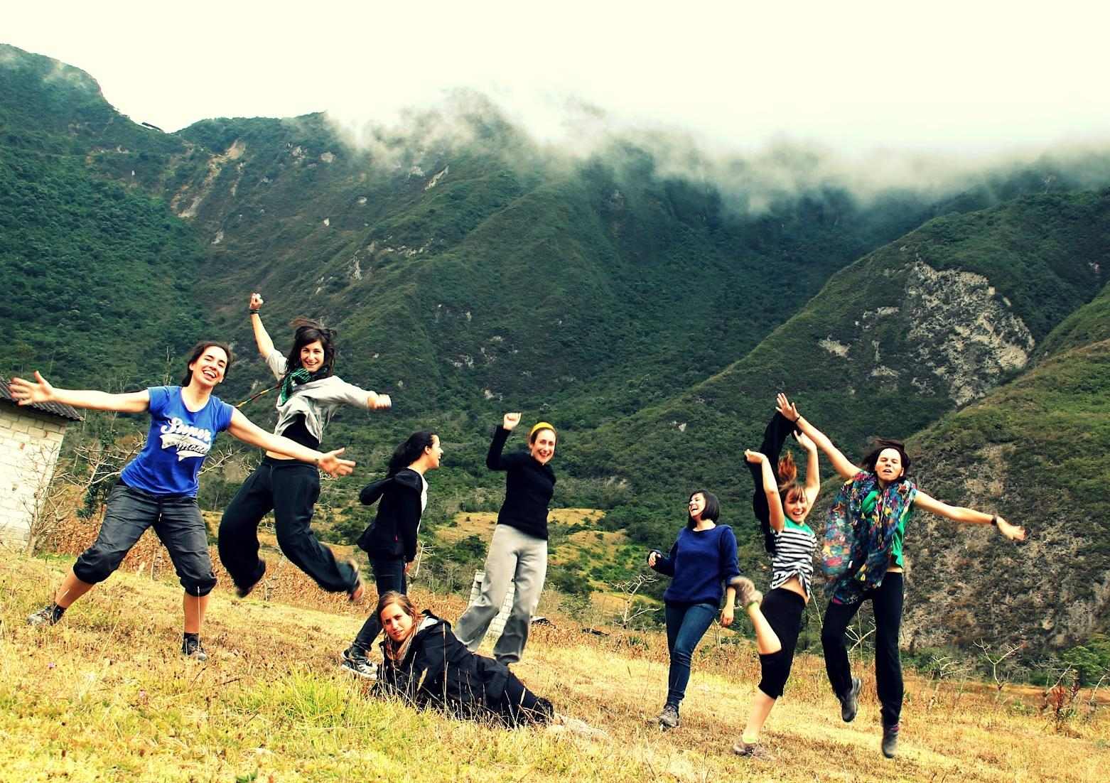
Propuesta
Objetivos
Proponer estrategias
Sensibilizar
Fortalecer
Adecuar
Beneficiarios directos
RGP
Patrimonio natural
Beneficiarios indirectos
Comunidad
Turistas
Metodología
Elementos SISTUR Beni
FODA
MEFI - MEFE
DAFO - priorización

Slide 14
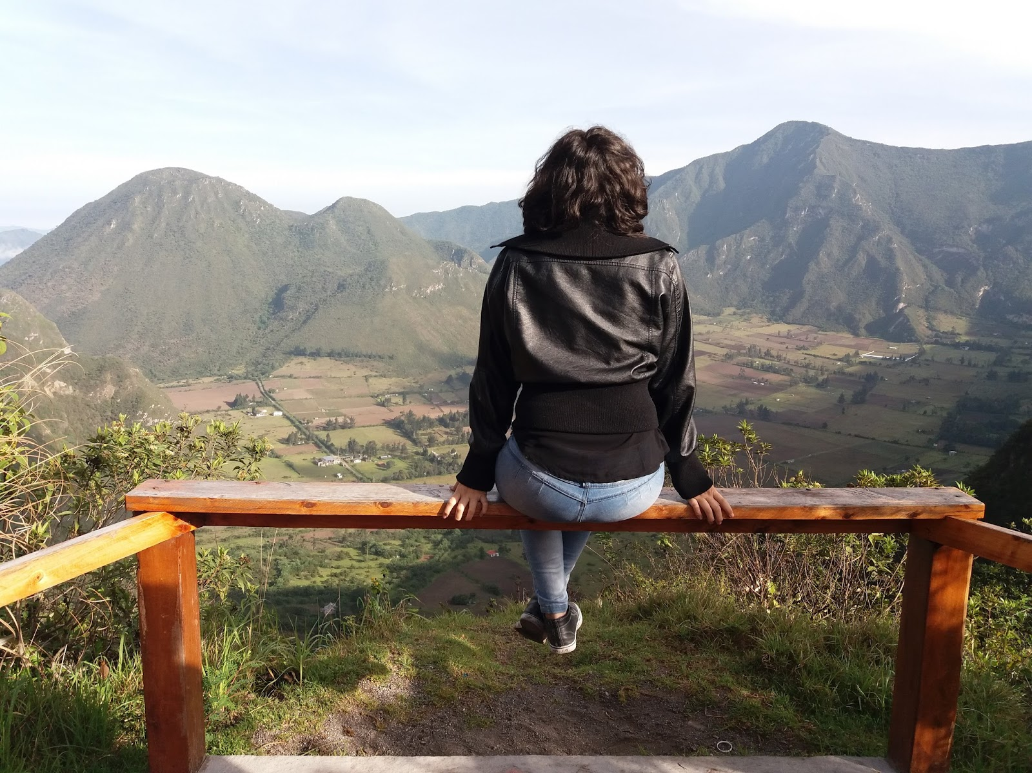
Propuesta
Estructural
Estructural
Operacional
Ambiental
Estructural
Operacional

Slide 15
Conclusiones
Recomendaciones
Gestión turística deficiente
Señalética informativa del patrimonio natural.
Patrimonio natural alterado en zonas de UyT.
Herramientas de gestión.
Estrechar relaciones con organismos públicos.
Fomentar el reconocimiento.

Slide 16
“El mundo que compartimos nos ha sido dado en confianza. Cada decisión respecto a la tierra, aire y agua que nos rodean, deberían ser tomadas con el objetivo de preservarlas de todas las generaciones que vienen.” - August A. Bush III
Gracias!

